Slide 1


小波说雨燕
iOS 9⚡️闪电开发
高级篇
7.LeanCloud

Slide 2
三人行 必有我师焉 择其善者而从之 其不善而改之 – 韩愈

Slide 3
app联网的速度很重要，这对后端要求很高。
实际中通常采用本地线路，CloudKit显然太慢不足以应付国内用户。
国内优秀解决方案：LeanCloud
功能：云存储、云分析、IM聊天
特性：JSON支持，第三方登陆支持、账号系统、APP内搜索
这章我们将学到：
使用LeanCloud来重新实现“发现页”
工程基于第5章（Web View）完成版

Slide 4


LeanCloud云存储
目
注册LeanCloud
录
从云端取回数据
下拉刷新
保存数据到云端

Slide 5

LeanCloud云存储

Slide 6


LeanCloud云存储
云存储组件
面向对象数据库 | 无需学习SQL语言，存储空间无限制
大文件存储 | 应对大文件（比如视频），提升网络访问速度
LeanEngine | 完成特定业务逻辑
数据分析 | 对运营积累的大数据进行实时分析

Slide 7
LeanCloud存储类AVObject
类名
className
属性（键）
方法
对象ID（唯一性）
objectID
创建日期
createAt
更新日期
updateAt
...
云存储对象
类
类名
属性
方法
保留键： uuid, code, className,
keyValues,acl, ACL, description,
fetchWhenSave, running, isDataReady
AVObject 的键值对操作方式 与 Swift字典类似，可以用下标语法

Slide 8
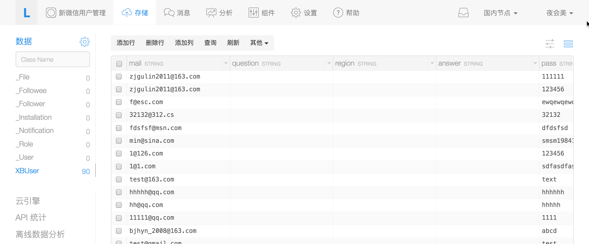
使用和管理
实例化
类 | AVObject
提前定义属性 | 无需提前定义键，保存到云端时 自动形成，保存后键的类型被锁定
可以在线直接编辑保存的数据

Slide 9
数据类型
数据类型对应
String | String
Int | Number
Bool | Boolean
Array | Array
对象 | Object
NSDate | Date
Byte数组 | Bytes（BASE64编码的二进制数据）
NSData | File 大文件类型
nil | NULL
保存到云端时，
LeanCloud会进行类型
自动转换

Slide 10
注册LeanCloud

Slide 11
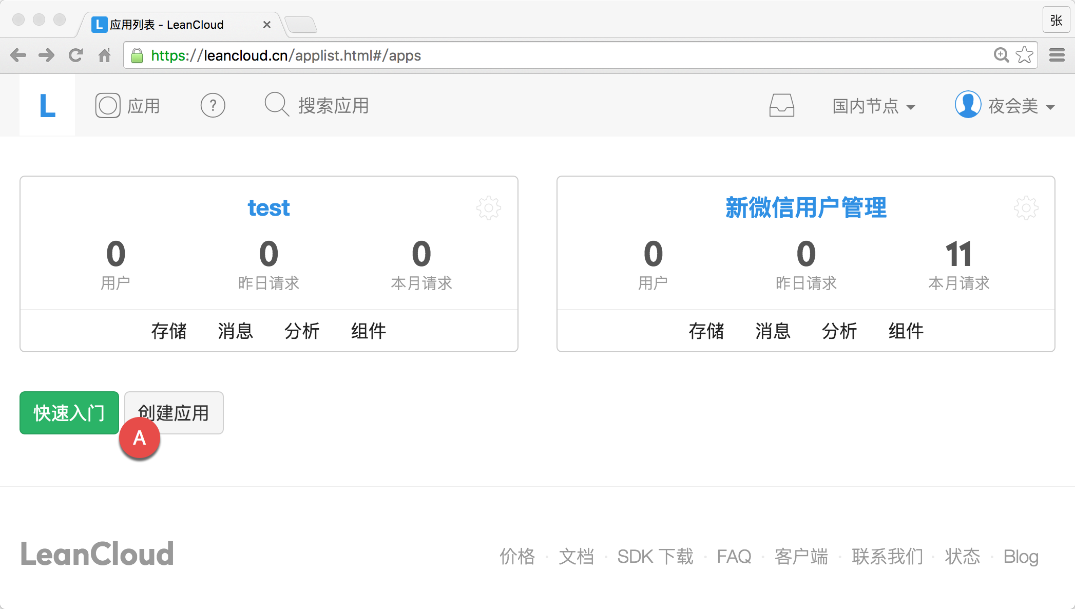
注册LeanCloud
访问leancloud.cn注册或使用第三方（QQ等）登陆
LeanCloud中以“应用”
为单位来区分 存储、消息、分析和组件
点击创建应用

Slide 12
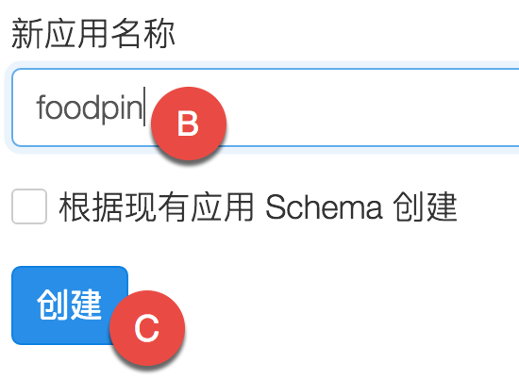
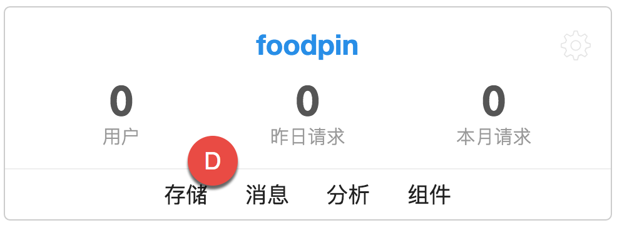
创建应用

Slide 13
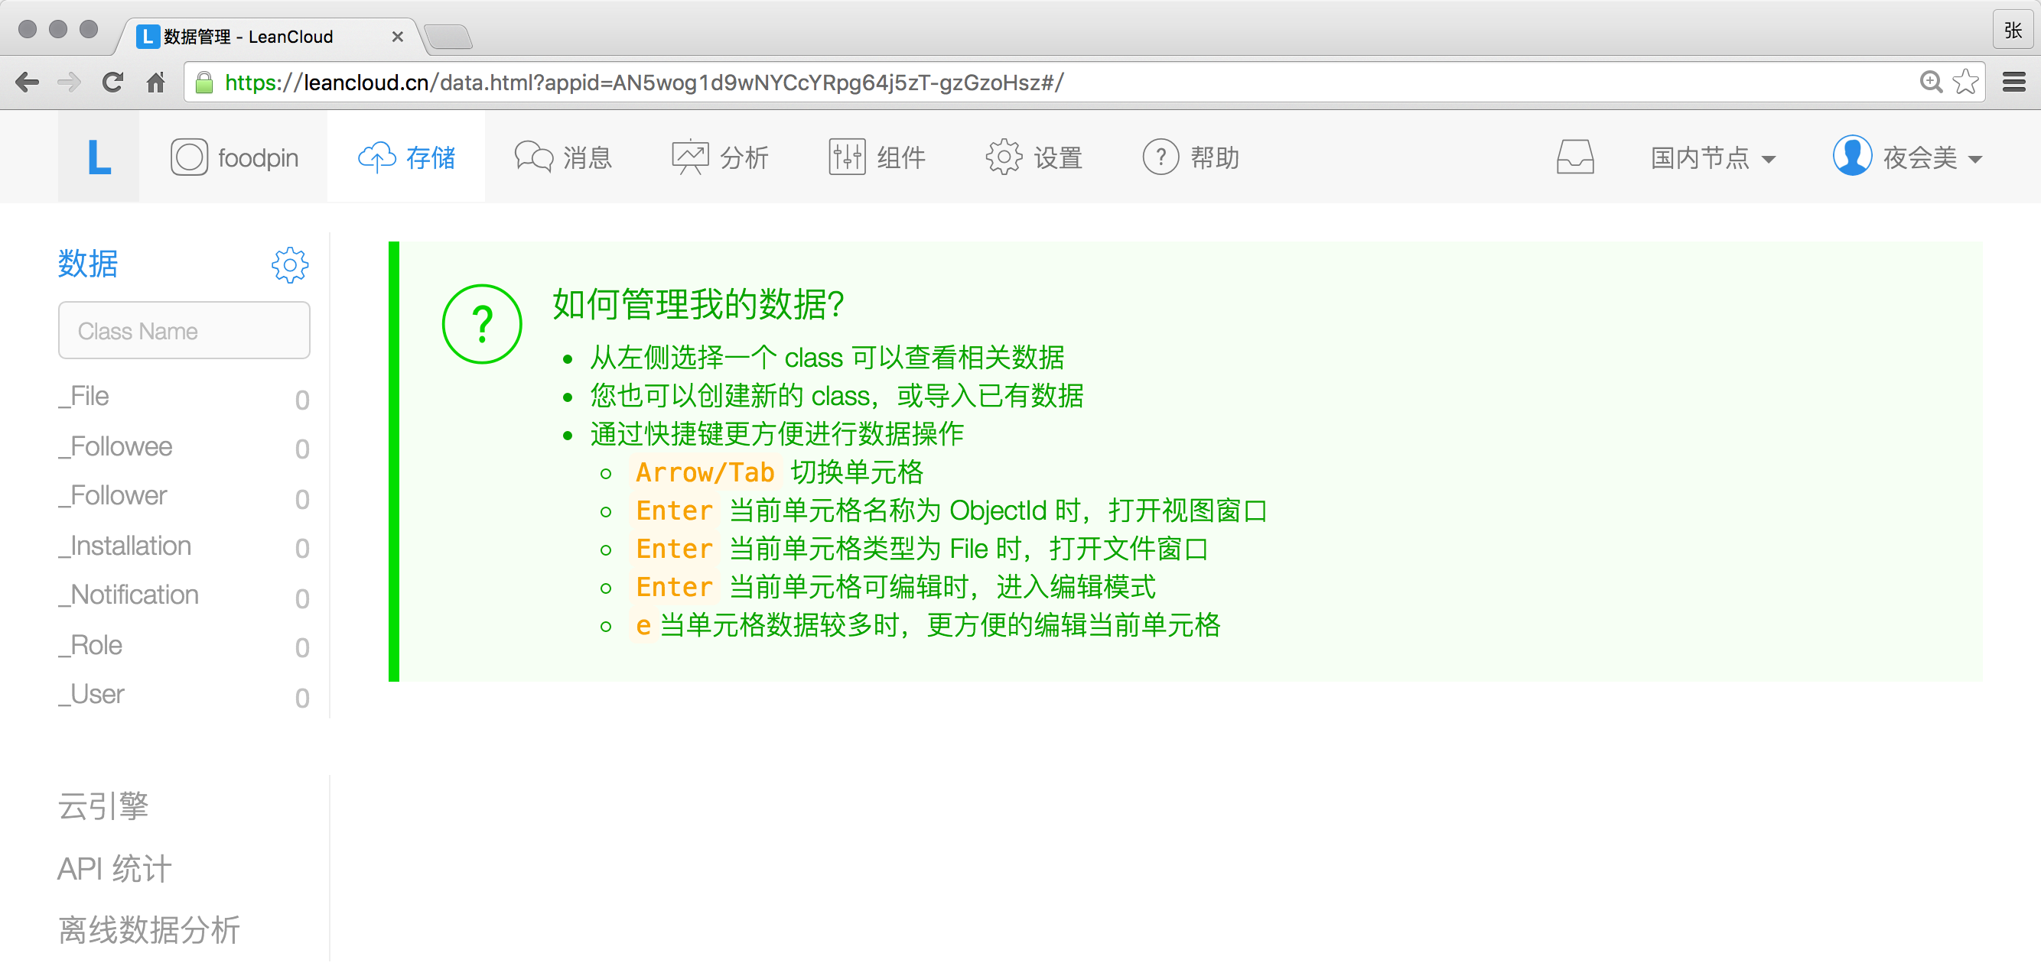
存储控制台
点击“存储”后进入数据控制台，可以进行数据的增加、删除、更改、搜索。
这里是 “Class”列表，后面的数字是相关的数据条数
下划线开头的是 系统默认的 Class，一般无需操作

Slide 14
安装SDK

Slide 15
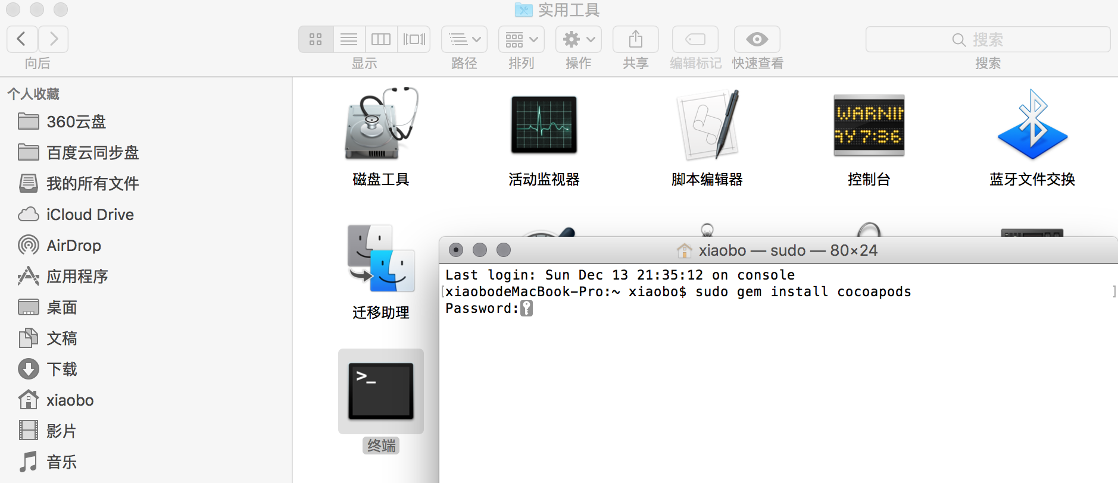
cocoapods
因为LeanCloud非苹果官方的组件，安装配置稍显负责。
这里使用第三方配置工具：cocoapods。
输入sudo gem install cocoapods 后回车
再输入密码回车
（密码输入时光标不会移动）
打开 应用程序 > 实用工具 >
终端

Slide 16
重配置cocoapods源
安装很慢？ 由于rubygems主站位于国外，访问很慢。推荐使用淘宝的镜像节点。
输入以下命令：
gem sources --remove https://rubygems.org/
gem sources -a https://ruby.taobao.org/
gem sources -l
如果显示的是以下源，说明更换淘宝镜像成功：
*** CURRENT SOURCES ***
https://ruby.taobao.org

Slide 17
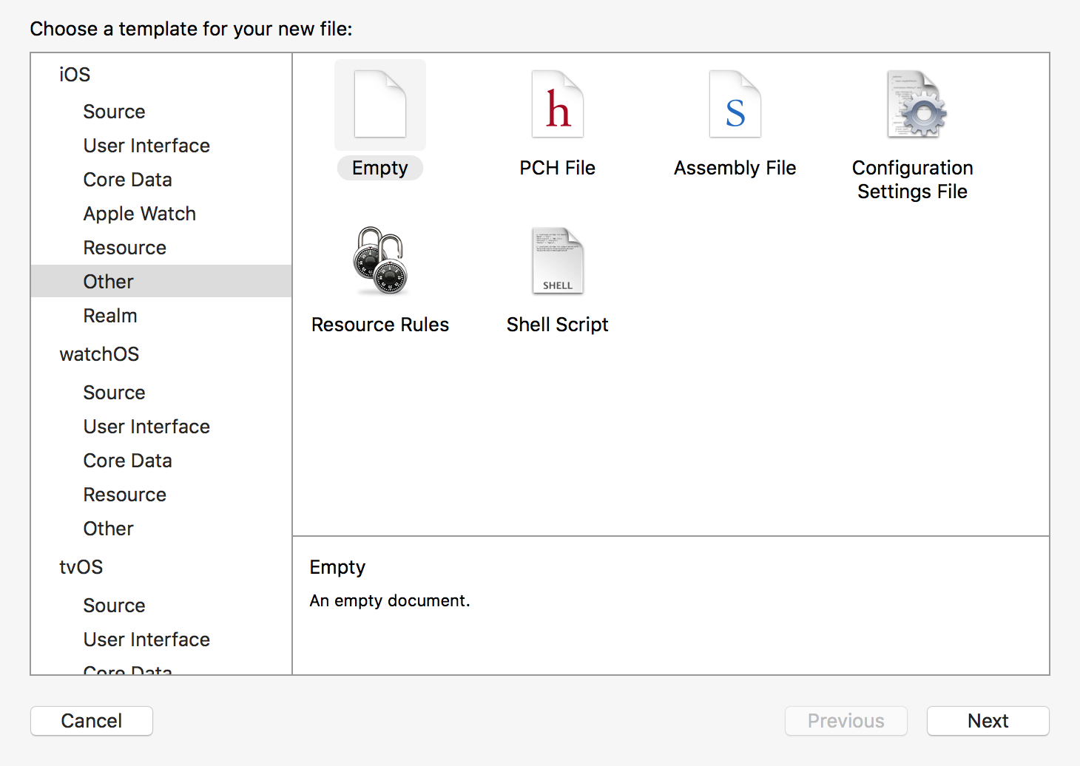
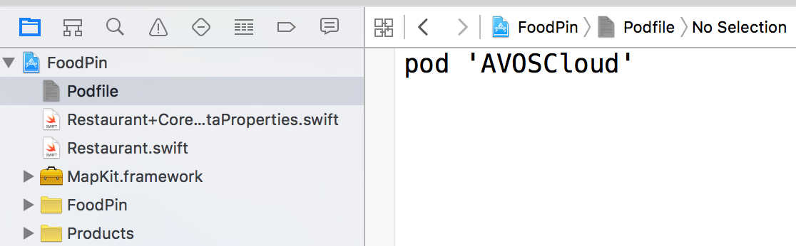
为工程配置cocoapods
打开工程，新建一个空文件，命名为Podfile ，保存到工程根目录
输入以下命令,然后按Command+S保存：
pod ‘AVOSCloud’

Slide 18
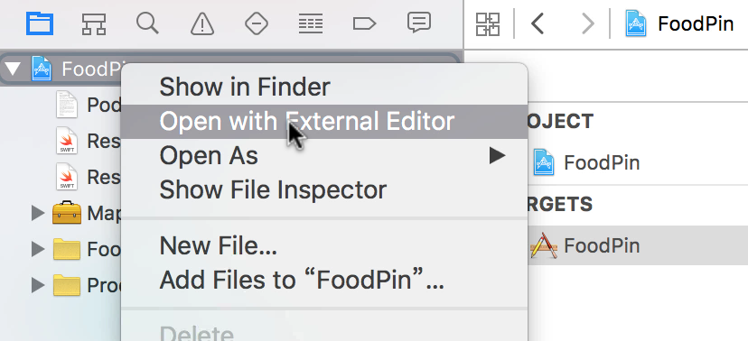
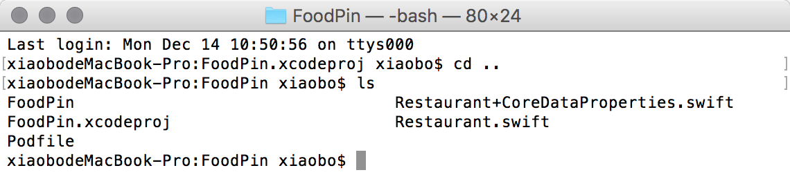
返回到工程目录,输入：
cd ..
显示当前目录所有文件，输入：
ls
⭐结果列表中有Podfile
最后再输入： pod install
执行pod配置
配置LeanCloud的cocoapods配置后，需要让配置起效。
右击工程名 > Open with External Editor
约过10分钟左右安装完毕，关闭工程，打开工程目录下新生成与工程同名的.workspace文件

Slide 19
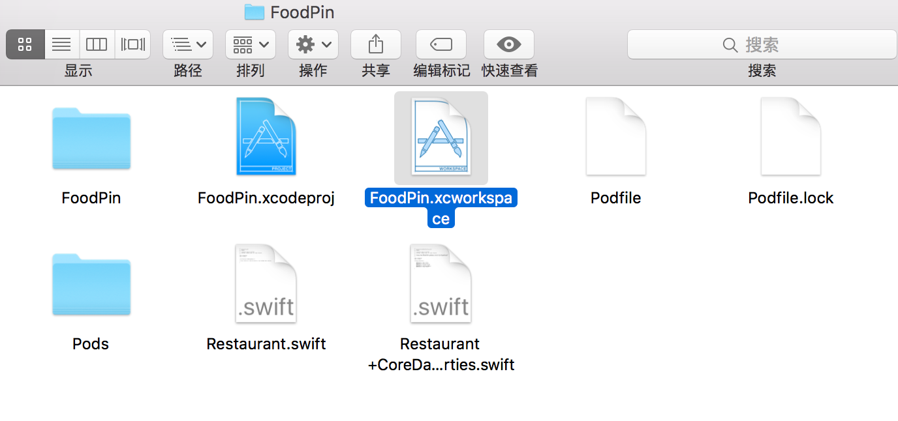
打开新工程文件
约过2分钟左右安装完毕，关闭工程，打开工程目录下新生成与工程同名的.workspace文件

Slide 20
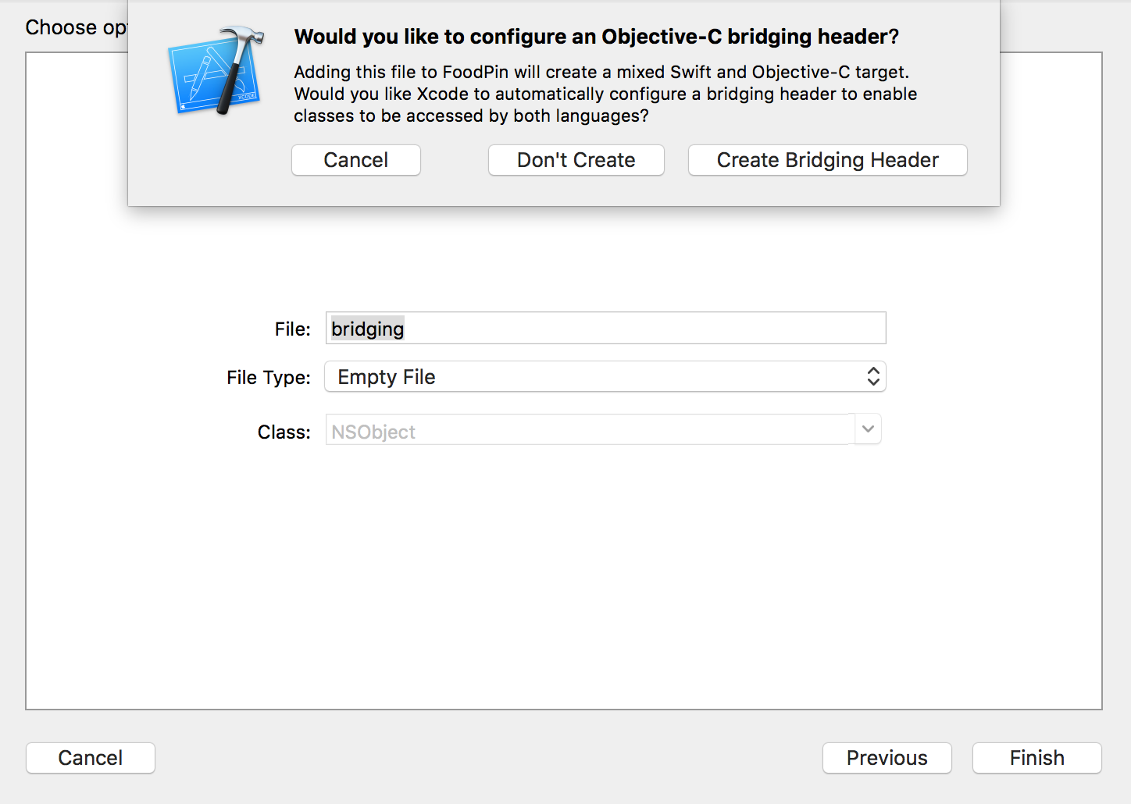
桥接头文件
必须设置桥接才能在Swift中使用OC编写的代码，新建一个Objective C源文件(.m),命名为 bridging 按Finish
Xcode提示是否自动配置一个桥接头文件，让工程可以混合2种语言编程。

Slide 21
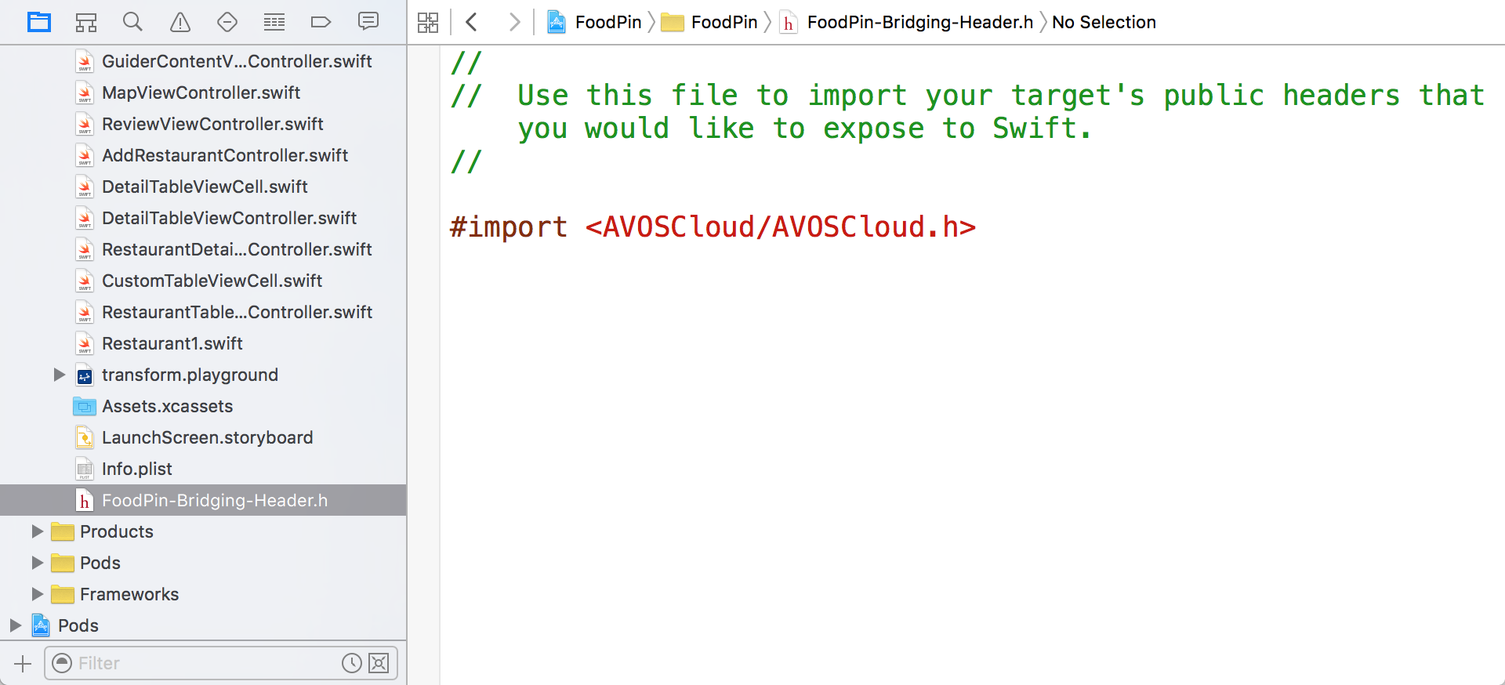
编辑桥接头文件
打开自动生成的 工程名-Bridging-Header.h, 输入 #import <AVOSCloud/AVOSCloud.h> 。
并把刚创建.m文件删除（Move to trash）

Slide 22
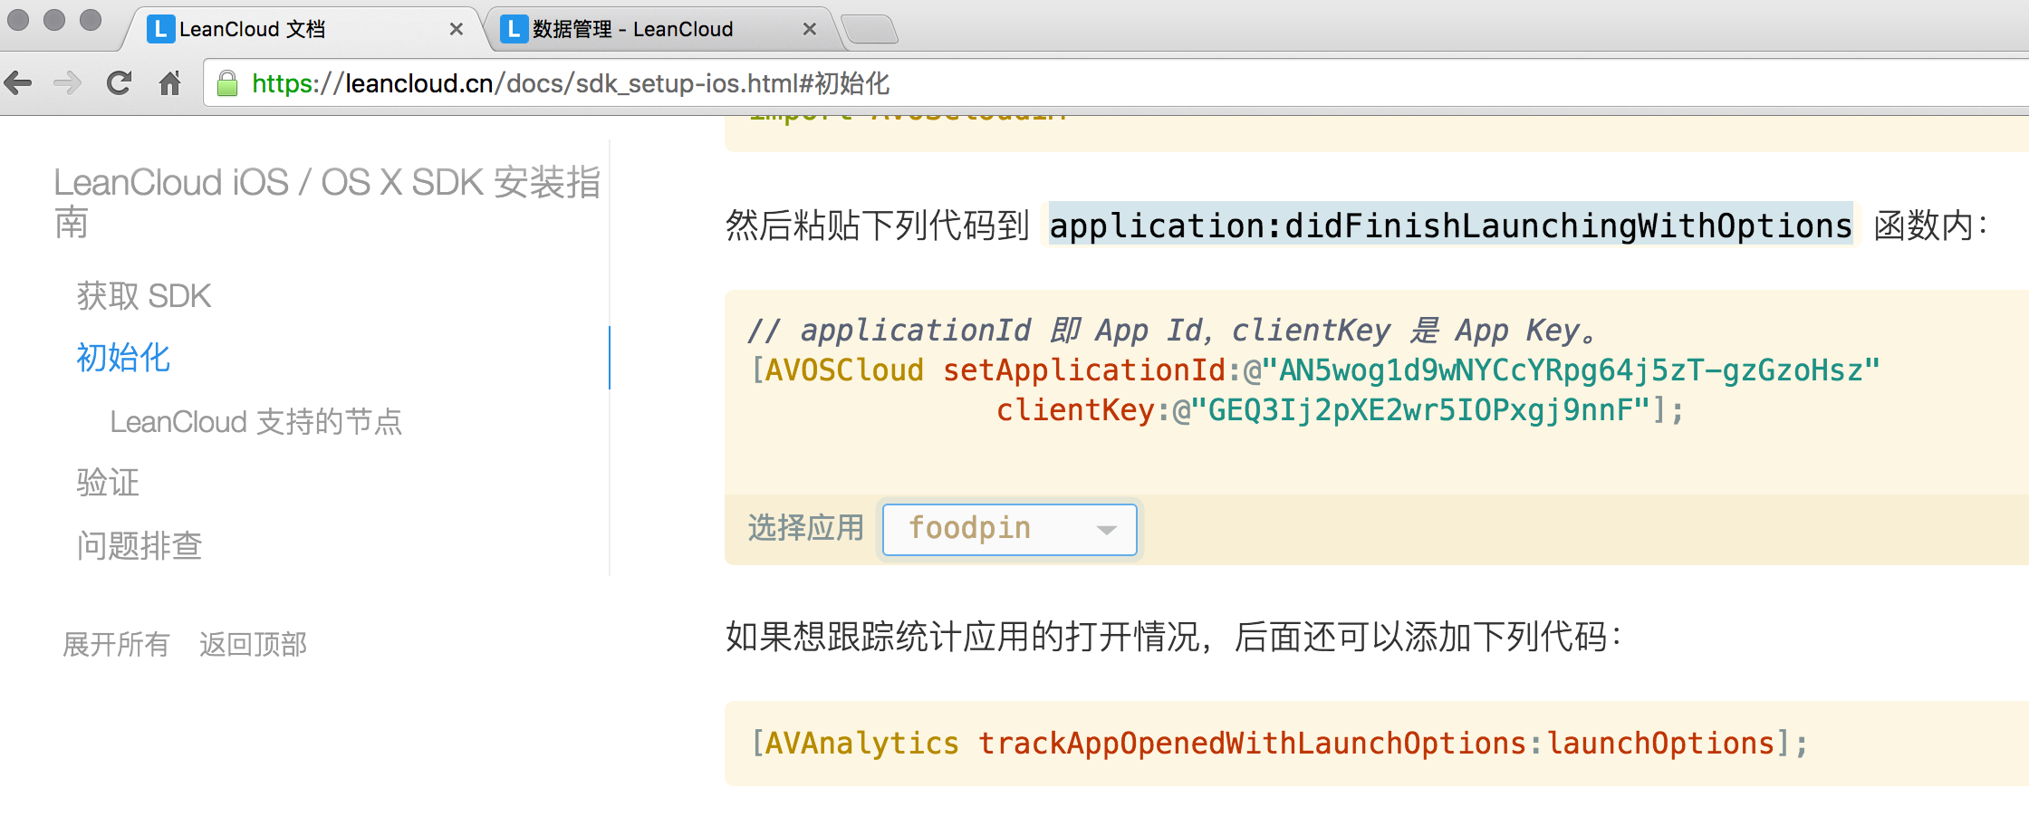
添加授权代码
打开LeanCloud的iOS安装帮助页面，找到“初始化”的代码，粘贴到AppDelegate.swift的application:didFinishLaunchingWithOptions方法里
选中不同的应用， 相应的授权代码不同。翻译成Swift：
AVOSCloud.setApplicationId("AN5wog1d9wNYCcYRpg64j5zT-gzGzoHsz", clientKey: "GEQ3Ij2pXE2wr5IOPxgj9nnF")

Slide 23
餐馆数据结构
LeanCloud无需事先定义class结构，使用AVObject的setObject方法自动处理。
class名：Restaurant
字段 | LeanCloud存储类型
name | 字符串（基本类型自动处理）
type | 字符串（基本类型自动处理）
location | 字符串（基本类型自动处理）
image | AVFile类型 （存储音视频、图片等二进制文件）

Slide 24
4
保存数据到云端

Slide 25
保存方法
使用AVObject的保存方法：
保存方法 | 作用
save | 保存 完成之前会阻塞当前线程，如果在主线程中调用， 会导致UI无响应
saveInBackground | 后台保存 对UI操作无影响
saveInBackgroundWithBlock | 后台保存并通知结果 保存成功/失败
saveEventually | 自动保存 有网络后再传，无网络则缓存
保存演示：调整增加新店的功能，在之前保存到本地数据库的基础上，加上传到LeanCloud的功能
打开AddRestaurantController.swift：

Slide 26
增加保存云端方法
对图像、视频等文件采用File类型
func saveRecordToCloud(restaurant: Restaurant!) {
//准备一条需保存的数据记录
let record = AVObject(className: "Restaurant")
record["name"] = restaurant.name
record["type"] = restaurant.type
record["location"] = restaurant.location
//图像尺寸重新调整
let originImg = UIImage(data: restaurant.image!)!
let scalingFac = (originImg.size.width > 1024) ? 1024 / originImg.size.width : 1.0
let scaledImg = UIImage(data: restaurant.image!, scale: scalingFac)!
//把图像文件转换为jpg格式，并用LeanCloud的File类型保存
let imgFile = AVFile(name: "\(restaurant.name).jpg", data: UIImageJPEGRepresentation(scaledImg, 0.8))
imgFile.saveInBackground()
//关联图像文件
record["image"] = imgFile
record.saveInBackgroundWithBlock { (_, e) -> Void in
if let e = e {
print(e.localizedDescription)
} else {
print("保存成功！")
}
}
把Restaurant对象转换为一个AVObject
把图像File关联到记录
后台保存
并通知结果
为减小上传文件的尺寸，宽度大于1024的图片进行压缩

Slide 27
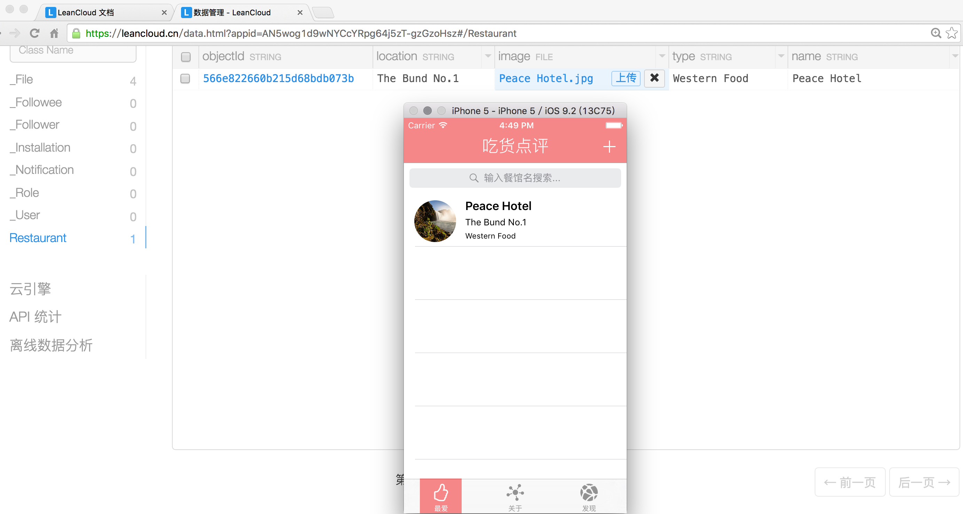
保存时机
保存方法已经就绪，点击“保存”按钮时增加此方法，
在performSegueWithIdentifier转场之前: saveRecordToCloud(restaurant)

Slide 28
5
取回数据

Slide 29
取回数据的方法
从LeanCloud取回数据，很简单： AVQuery类
代码片段：
let query = AVQuery(className: "Restaurant")
query.findObjectsInBackgroundWithBlock…
后台查询对象,此处无筛选

Slide 30
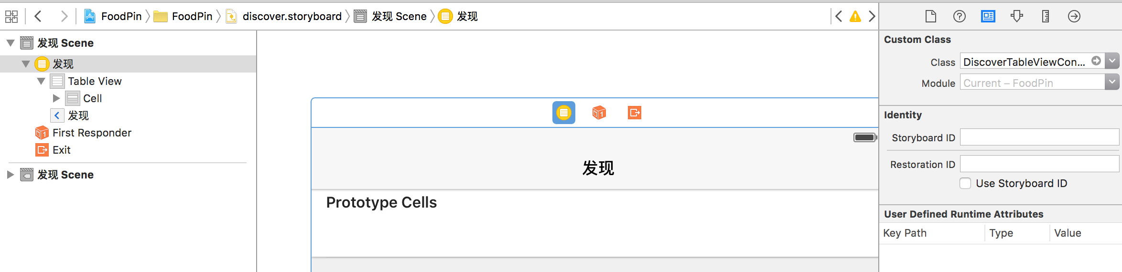
新建控制器
新建一个DiscoverTableViewController.swift并与视图关联，原型单元格的identifier为Cell

Slide 31
取回数据代码步骤
更新DiscoverTableViewController.swift代码，准备取回数据
1.新增一个数组保存取回的记录：
var restaurant:[AVObject] = []
2.新增一个方法getRecordFromCloud：
func getRecordFromCloud() {
let query = AVQuery(className: “Restaurant”)
query.findObjectsInBackgroundWithBlock { (objects, e) -> Void in
if let e = e {
print(e.localizedDescription)
} else if let objects = objects as? [AVObject] {
self.restaurants = objects
self.tableView.reloadData()
}
}
}

Slide 32
取回数据代码步骤3
3.更新表格数据源相关方法：
override func numberOfSectionsInTableView(tableView: UITableView) -> Int {
return 1
}
override func tableView(tableView: UITableView, numberOfRowsInSection section: Int) -> Int {
return restaurants.count
}
override func tableView(tableView: UITableView, cellForRowAtIndexPath indexPath: NSIndexPath) -> UITableViewCell {
let cell = tableView.dequeueReusableCellWithIdentifier("Cell", forIndexPath: indexPath)
let restaurant = restaurants[indexPath.row]
cell.textLabel?.text = restaurant["name"] as? String
if let img = restaurant["image"] as? AVFile {
cell.imageView?.image = UIImage(data: img.getData())
}
return cell
}
AVObject实质是字典类型，查询key对应的值用可以直接用下标或objectForKey方法
当下载AVFile完成时，
可以用getData方法重新获取数据

Slide 33
解决运行缓慢问题
操作系统为了充分利用CPU资源，通常把不同任务分配到
优先级不等的“时间片段”中并行执行；即“线程”
iOS中UI的变化是在高优先级的“主线程”中。
而网络等耗时操作操作通常放在次要线程。
LeanCloud的数据取回默认是在后台线程中。
对策：当从网络取回数据时，把对UI的更新操作放回“主线程”
NSOperationQueue.mainQueue() 用于获取主线程，并加入要执行的任务。
NSOperationQueue.mainQueue().addOperationWithBlock{
self.tableView.reloadData()
}

Slide 34
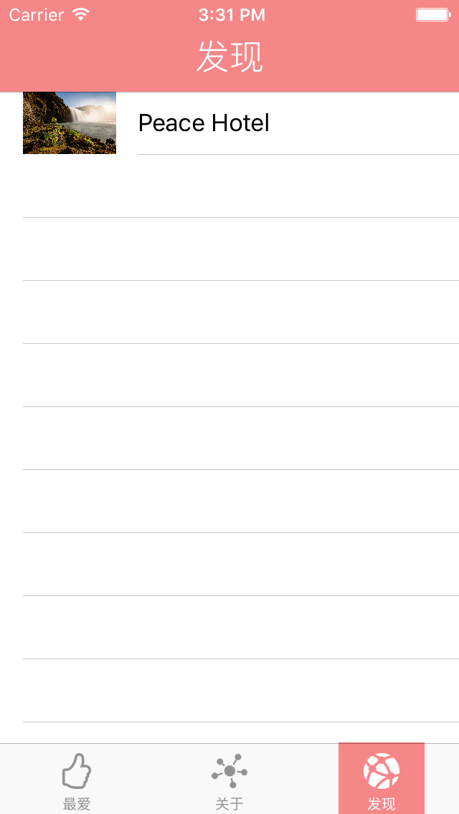
运行
当“发现”载入时取回数据，在DiscoverTableViewController.swift的viewDidLoad方法中加入：
getRecordFromCloud()

Slide 35
查询约束
很多时候，我们需要到数据进行筛选。LeanCloud提供了极其丰富的查询方法以及类似SQL的CQL。
筛选方法 | 分类 | 作用
whereKey | 数值比较查询 | 相等、不等、大于、小于、大于等于、小于等于
 | 包含查询 | 包含、不包含
 | 键存在查询 | 存在、不存在
 | 查询匹配 | 用于在多个查询中进行键匹配与否
 | 前后缀查询 | 查询是否包含指定文字 的文本
 | 关系查询 | 查询有关联的数据
limit | 结果限制 | 查询返回结果最大数目
skip | 结果跳过 | 忽略前多少条结果
cachePolicy | 缓存查询启用 | 讲请求缓存到磁盘，以应对复杂不稳定的网络状况
countObjects | 对象计数 | 返回筛选结果数目
orQueryWithSubqueries | 复合查询

Slide 36
4
性能提升

Slide 37
性能提升要点
APP的联网反应速度是用户体验中极其重要的一部分，提升性能是必不可少的部分。
网速和服务器性能我们无法控制，能做的优化限于APP端。
性能优化
实际优化 | 减小图片，比如把加载时间从10秒缩短到4秒，性能提升60% 但用户感觉仍然很慢，为何？ 因为不是秒显示
“可察觉的”优化 | 进度指示器，常见的转圈菊花 （让app显得有反应，用户可安心等待，有助于减少焦虑情绪） | 延迟加载图像 （先文字，后图像） | 使用缓存

Slide 38
指示器使用方法1
UIActivityIndicatorView可以用来显示一个转圈菊花，代码示例如下：
let spinner = UIActivityIndicatorView()
spinner.activityIndicatorViewStyle = .Gray
spinner.center = view.center
spinner.hidesWhenStopped = true
view.addSubview(spinner)
spinner.startAnimating()
当加载结束时，调用self.spinner.stopAnimating()即可。

Slide 39
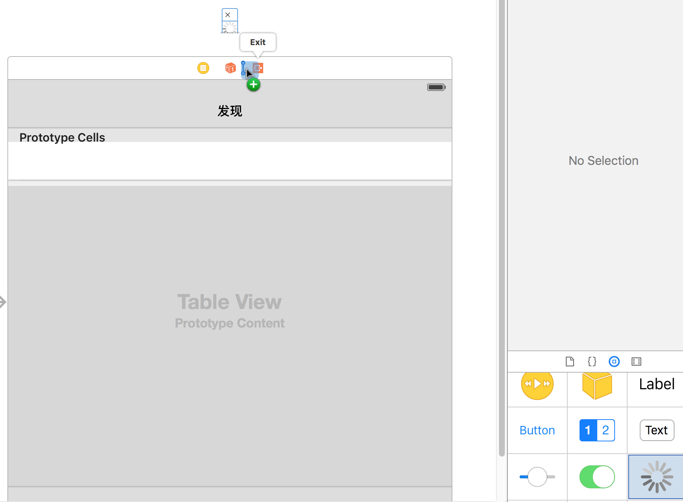
指示器使用方法2
更直接的方法是，在storyboard上直接添加。
使用Xcode 7的新特性：Extra View（额外视图）
打开discover.storyboard，从组件库拖一个进度指示器到view的Exit按钮左边
额外视图 适用于如果你想让一个子视图跟随一个主视图出现，但又不想让其初始化时成主视图层次结构的一部分的场合。
额外视图 位于主视图上方，
一个单独的小编辑器中。

Slide 40
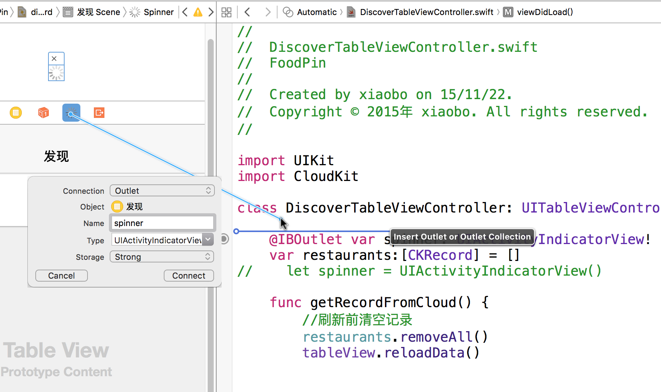
额外视图连接
Ctrl拖动 指示器按钮 到DiscoverTableViewController.swift，建立outlet连接：
@IBOutlet var spinner: UIActivityIndicatorView!
在viewDidLoad中加入：
spinner.hidesWhenStopped = true
spinner.center = view.center
view.addSubview(spinner)
spinner.startAnimating()
在获取数据完毕后，停止转圈动画：
NSOperationQueue.mainQueue().addOperationWithBlock({ () -> Void in
self.tableView.reloadData()
self.spinner.stopAnimating()
})
运行一下！

Slide 41
延迟加载图像原理
下载图像总是比文字慢很多，与其把文字和图像下载完一起显示，
不如换成先加载文字后显示图像，让app看起来显示更快。
延迟加载是一种很常用的技术，尤其对于图像、视频、网络大文件下载等耗时操作。
使用一个本地图片做占位，等后台实际下载图片完成再替换。

Slide 42
延迟加载图像实现1
2.后台获取图像
getData的异步版本
在tableView(_:cellForRowAtIndexPath:)
更新2处实现延迟加载：
let cell = tableView.dequeueReusableCellWithIdentifier(“Cell”, forIndexPath: indexPath)
let restaurant = restaurants[indexPath.row]
cell.textLabel?.text = restaurant[“name”] as? String
//图像占位
cell.imageView?.image = UIImage(named: "photoalbum")
//后台下载图像
if let img = restaurant["image"] as? AVFile {
img.getDataInBackgroundWithBlock({ (data, e) -> Void in
if let e = e {
print(e.localizedDescription)
return
}
//主线程更新图像 NSOperationQueue.mainQueue().addOperationWithBlock{
cell.imageView?.image = UIImage(data: data)
}
})
}
return cell
3.在主线程中更新图像
1.设置单元格的默认图像为本地图像（photoalbum）实现瞬时加载

Slide 43
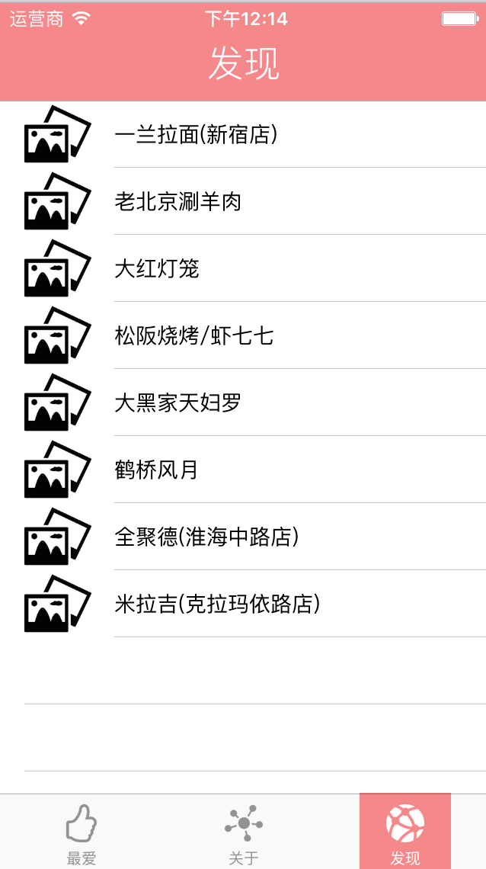
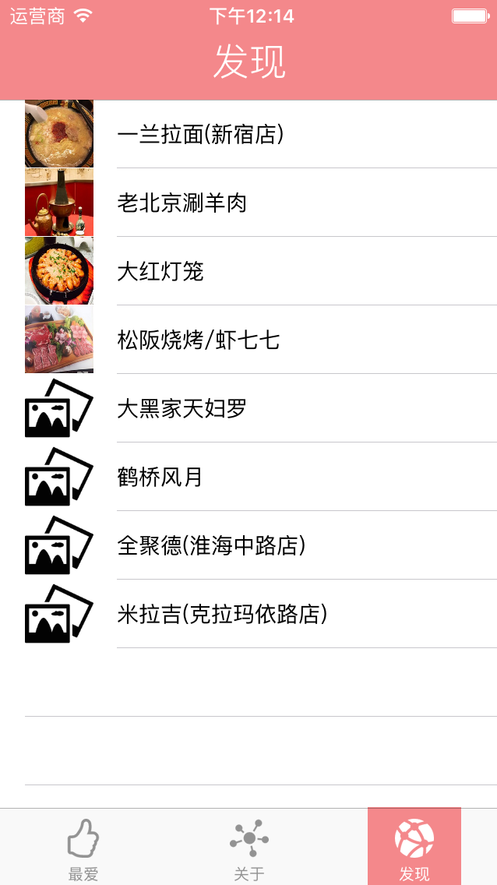
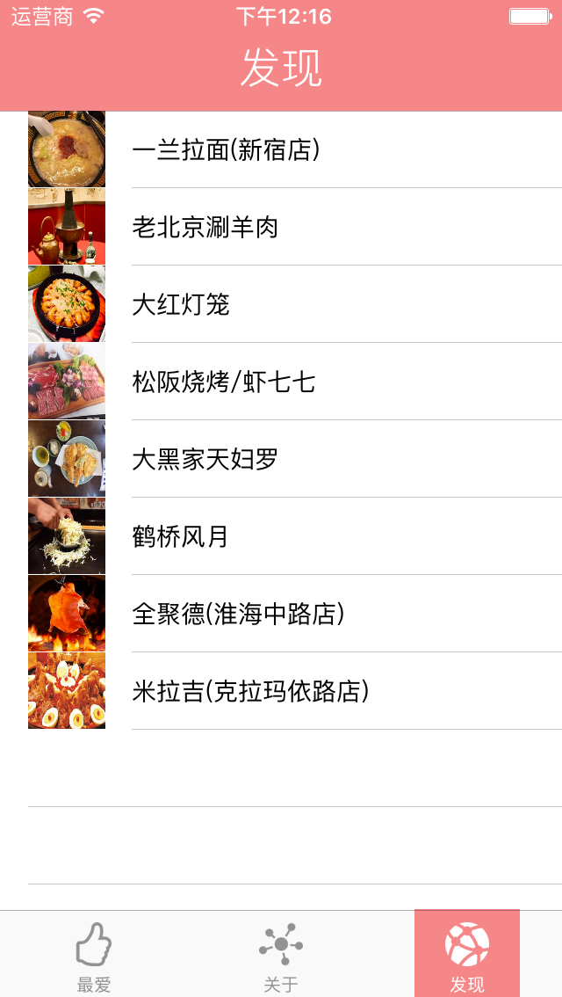
延迟加载图像运行

Slide 44
缓存策略

Slide 45
缓存结果
APP实际使用网络状态复杂，离线缓存对于提示性能很重要。
很幸运LeanCloud有查询缓存、获取数据缓存（默认），使用极其简单。
查询缓存选项
cachePolicy | 缓存策略开关
maxCacheAge | 缓存有效秒数
缓存策略选项 | 含义 | 查询次数
IgnoreCache | 无缓存 | 1
CacheOnly | 仅缓存 | 1
CacheElseNetwork | 缓存优先， 如果无缓存，则从网络查询 | 1
NetworkElseCache | 网络优先， 如果网络不通，则从缓存查询 | 1
CacheThenNetwork | 先从缓存查询一次、 然后再从网络查询一次 | 2

Slide 46
缓存策略
我们选择缓存策略：
1. 缓存优先、如果无缓存则从网络查询
2.缓存有效期：2分钟
更新getRecordFromCloud方法：
let query = AVQuery(className: "Restaurant")
query.cachePolicy = .CacheElseNetwork
query.maxCacheAge = 60 * 2
if query.hasCachedResult() {
print("从缓存中获取结果！")
}
…

Slide 47
5
下拉刷新

Slide 48
数据更新方法
数据加载已经完工，但数据一旦载入，就没有更新的方法。
但同时不希望影响其他地方对getRecordFromCloud方法的调用。
增加一个参数 needNew，类型为Bool，默认值为false
更改参数列表，在方法代码前部加入改造如下：
func getRecordFromCloud(needNew :Bool = false) {
if needNew {
query.cachePolicy = .IgnoreCache
} else {
query.cachePolicy = .CacheElseNetwork
query.maxCacheAge = 60 * 2
query.orderByDescending("createAt")
}
//原有代码
如果这个参数值为True，
则忽略缓存
再增加一个方法，以便简化调用：
func getNewData() {
getRecordFromCloud(true)
}

Slide 49
获取数据方法改造
因为下拉刷新一定希望是最新的数据，不希望有缓存。
实例化一个UIRefreshControl给列表控制器的refreshControl属性
设置前景和背景色
使用非常简单，在viewDidLoad中加入：
refreshControl = UIRefreshControl()
refreshControl?.backgroundColor = UIColor.whiteColor()
refreshControl?.tintColor = UIColor.grayColor()
refreshControl?.addTarget(self, action: "getRecordFromCloud",forControlEvents: .ValueChanged)
当列表下拉到足够宽度时，触发ValueChanged事件。action为此时要执行的方法名

Slide 50
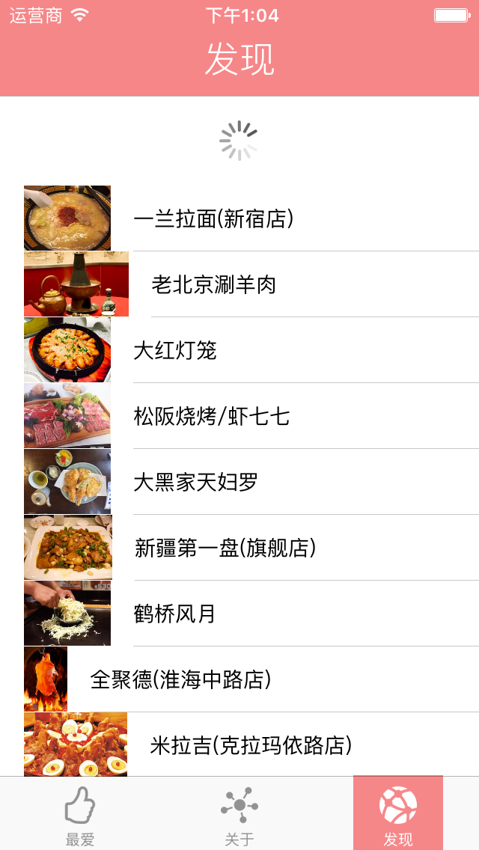
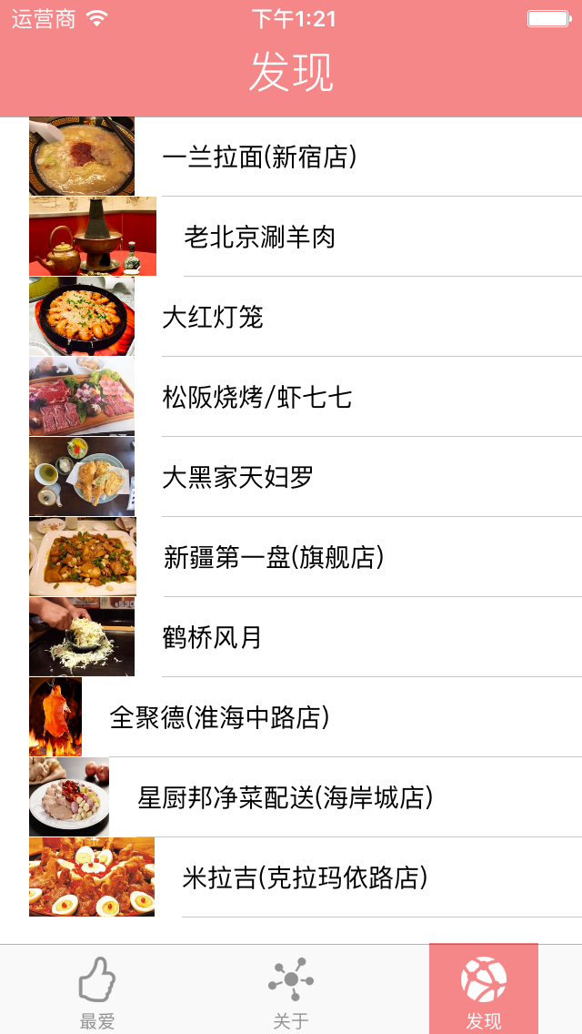
运行
在云端增加一条数据，然后下拉进行刷新
在云端再增加一条数据下拉刷新
刷新完毕之后，下拉刷新控件并没有自动隐藏
如何解决这个bug？
我们可以在getRecordFromCloud的数据查询完毕闭包加入：
self.refreshControl?.endRefreshing()

Slide 51
结果排序
目前“发现”选项页并没有排序。作为用户自然希望看到最新发布的餐馆
AVQuery类内建排序机制（orderByAscending和orderByDescending）。
实现按日期降序排列，代码如下：
query.orderByDescending("createdAt")

Slide 52

练习：
美化 “发现”选项页
课件及参考源码:
http://github.com/yagamis/leancloud

